Slide 1
Гражданская оборона:
основные понятия, определения и задачи

Slide 2
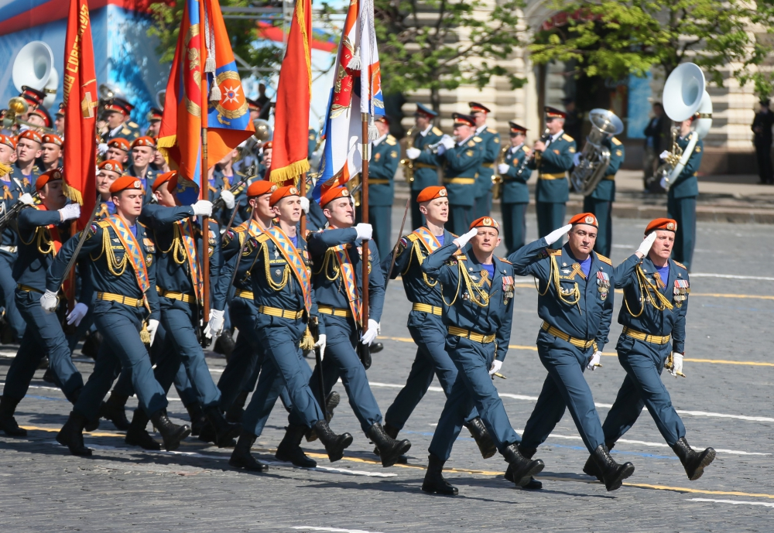
Гражданская оборона (ГО) является одной из важнейших функций государства, составной части оборонного строительства и обеспечения безопасности населения страны.

Slide 3
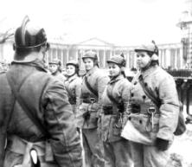
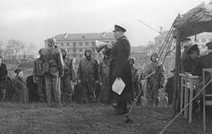
ИСТОРИЯ СОЗДАНИЯ ГРАЖДАНСКОЙ ОБОРОНЫ
Началом пути Гражданской обороны в нашей стране считается март1918 года. Изданное Комитетом революционной обороны воззвание "К населению Петрограда и его окрестностей" устанавливало правила поведения населения в условиях воздушного нападения и явилось первым документом, определяющим мероприятия гражданской обороны. В документе говорилось о создании штаба воздушной обороны, сети наблюдательных пунктов, отрядов для оказания пострадавшим первой медицинской помощи, о правилах поведения при воздушном нападении.

Slide 4
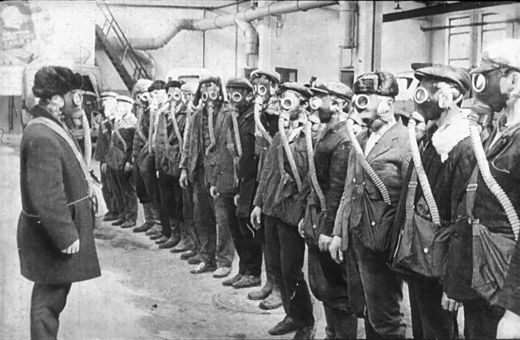
Система ГО должна была обеспечить выполнение масштабных мероприятий в условиях мирного и военного времени.
На этом этапе все мероприятия ПВО и ПХО были объединены в общегосударственную систему под общим руководством Наркомата по военным и морским делам.

Slide 5
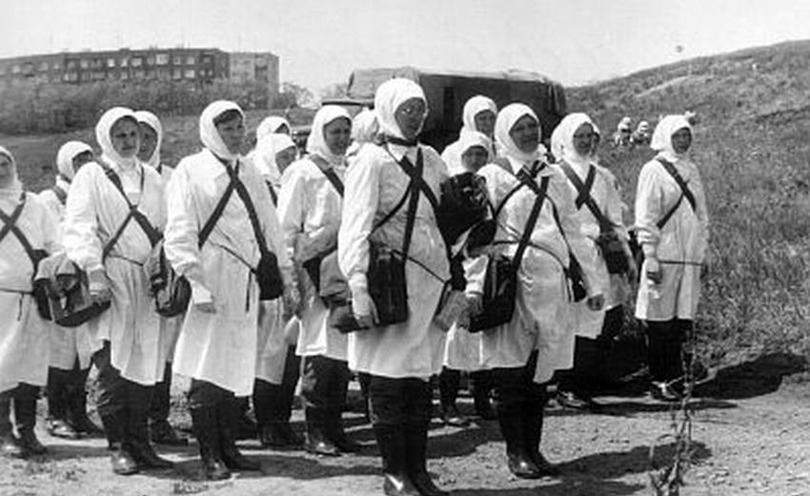
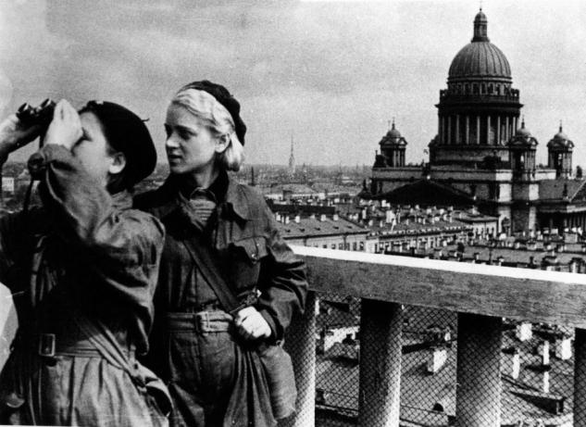
Содержанием второго этапа (ноябрь 1932 – июль 1941 г.г.) является принятие Советом народных комиссаров СССР «Положение о противовоздушной обороне СССР», которым впервые определены мероприятия и средства непосредственной защиты населения и территорий страны от воздушной опасности в зоне возможного действия авиации противника.

Slide 6
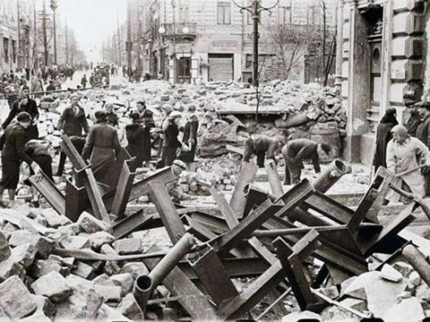
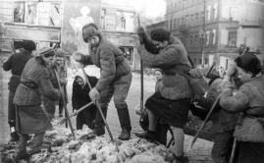
Третий этап(1941-1945г.г.) охватывает годы Великой Отечественной войны. Своевременное создание МПВО обеспечило в годы войны успешное решение задач защиты населения и объектов народного хозяйства от нападения с воздуха.
Силами МПВО были спасены от гибели многие миллионы граждан, было ликвидировано 90тыс. пожаров и загораний, предотвращено 32тыс. серьезных промышленных аварий, обезврежено более
110 тыс. авиабомб и почти 2,5 млн. снарядов и мин.

Slide 7
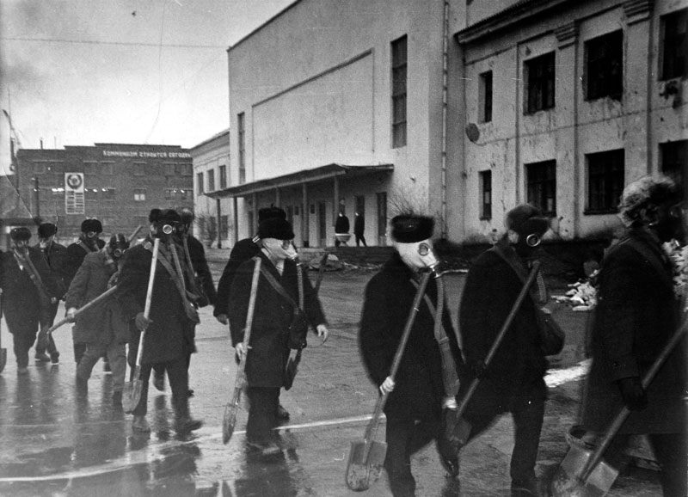
Четвертый этап(1945 - 1961г.г.) – этап совершенствования МПВО, связанный с поиском наиболее эффективных путей защиты населения и народного хозяйства от применения оружия массового поражения. В1961 году была создана качественно новая система– Гражданская оборона, ставшая одним из стратегических факторов обеспечения жизнедеятельности государства в современной войне.

Slide 8
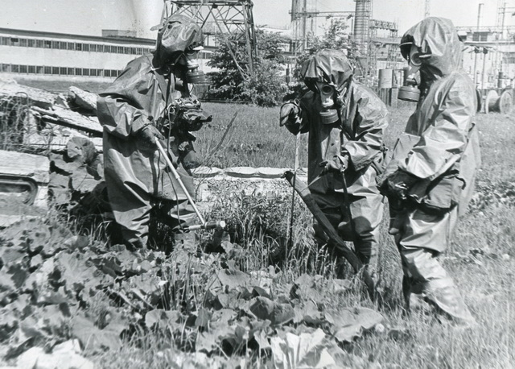
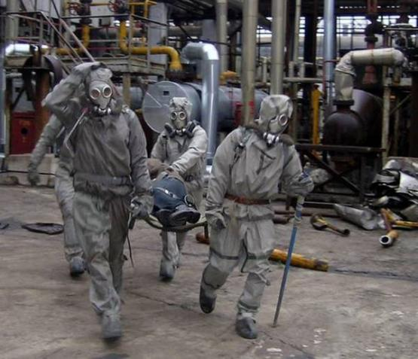
Пятый этап развития гражданской обороны страны(1961 - 1971г.г.) характеризуется глубокими структурными изменениями системы ГО. С сентября1971 г. непосредственное руководство системой ГО вновь, как и в30-е годы, было передано военному ведомству. Это подняло ее развитие на более высокую ступень, обеспечило более эффективное руководство ею на всех уровнях.
Шестой этап(1971 - 1987г.г.) связан с новыми структурными изменениями из-за усиления гонки вооружения и достижения СССР стратегического паритета. Была повышена эффективность руководства деятельностью ГО со стороны органов управления министерств и ведомств.

Slide 9
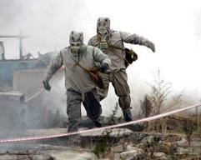
Седьмой этап развития системы ГО(1987-1991 г.) является этапом позитивных перемен в военно-политической ситуации, окончания "холодной" войны и переключения значительной части сил ГО на решение экологических и хозяйственных проблем. На данном этапе на гражданскую оборону были возложены задачи по защите населения и территорий от стихийных бедствий, аварий, катастроф в мирное время.
Восьмой этап (с декабря 1991 г. по настоящее время) начался с упразднения государственных структур СССР, образованием СНГ и созданием Российской системы предупреждения и действий в чрезвычайных ситуациях (РСЧС).

Slide 10
В ноябре 1991 г. на базе Госкомитета РСФСР по чрезвычайным ситуациям и Штаба ГО РСФСР был образован Государственный комитет по делам гражданской обороны, чрезвычайным ситуациям и ликвидации последствий стихийных бедствий, который 10.01.1994 г. был преобразован в министерство (МЧС России).

Slide 11
Дальнейшему развитию системы гражданской обороны послужило принятие в феврале 1998 г. Федерального закона "О гражданской обороне».

Slide 12
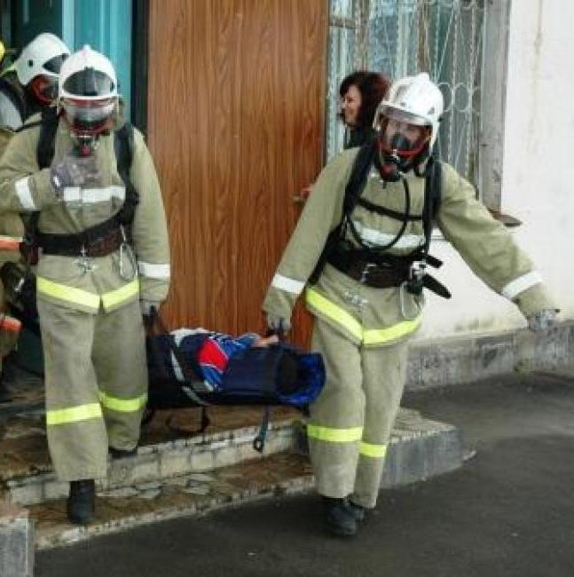
ГРАЖДАНСКАЯ ОБОРОНА ЭТО:
система мероприятий по подготовке к защите и по защите населения, материальных и культурных ценностей от опасностей, возникающих при ведении военных действий или вследствие этих действий, а также при возникновении чрезвычайных ситуаций природного и техногенного характера. Организация и ведение гражданской обороны являются одними из важнейших функций государства, составными частями оборонного строительства, обеспечения безопасности государства.

Slide 13
ОСНОВНЫЕ ЗАДАЧИ ГО:
1. защита населения от последствий аварий, стихийных бедствий и современных средств поражения (пожаров, взрывов, выбросов сильнодействующих ядовитых веществ, эпидемий и т. д.);
2. координация деятельности органов управления по прогнозированию, предупреждению и ликвидации последствий экологических и стихийных бедствий, аварий и катастроф;
3. создание и поддержание в готовности систем управления, оповещения, связи, организация наблюдения и контроля за радиационной, химической и биологической обстановкой;
4. повышение устойчивости объектов экономики и отраслей, и их функционирования в чрезвычайных условиях; проведение аварийно-спасательных и других неотложных работ;
5. поиск потерпевших аварию космических кораблей, самолётов, вертолётов и других летательных аппаратов;
6. специальная подготовка руководящих кадров и сил, всеобщее обучение населения способам защиты и действиям в чрезвычайных ситуациях мирного и военного времени;

Slide 14
ОСНОВНЫЕ ЗАДАЧИ ГО:
7. накопление фонда защитных сооружений для укрытия населения;
8. обеспечение населения средствами индивидуальной защиты и организация изготовления простейших средств защиты самим населением;
9. эвакуация населения из крупных городов и прилегающих к ним населённых пунктов, которые могут попасть в зону возможных сильных разрушений или катастрофического затопления;
10. организация оповещения населения об угрозе нападения противника с воздуха, о радиоактивном, химическом и бактериологическом заражении, стихийных бедствиях;
11. обучение населения защите от оружия массового поражения, а также ведению спасательных и неотложных аварийно-восстановительных работ.

Slide 15
Основные мероприятия, проводимые для защиты населения и объектов экономики страны:
1. своевременное оповещение населения об угрозе нападения противника, применения им оружия массового поражения, опасных технологических авариях, стихийных бедствий, информирование о порядке действий в чрезвычайной ситуации;
2. укрытие населения в защитных сооружениях;
3. использование средств индивидуальной защиты;
4. эвакуация, рассредоточение, а также [переброс] населения в безопасные районы;
5. защита продовольствия, сооружений на системах водоснабжения и водозаборов, сельскохозяйственных животных, фуража и т. д. от заражения радиоактивными и сильнодействующими ядовитыми веществами и биологическими средствами;

Slide 16
Основные мероприятия, проводимые для защиты населения и объектов экономики страны:
6. обучение населения способам защиты в чрезвычайных ситуациях;
7. защита населения на всей территории страны;
8. дифференцированная защита населения с учетом экономических, природных и иных характеристик, особенностей территории и степени реальной опасности возникновения чрезвычайной ситуации;
9. заблаговременное планирование и проведение защитных мероприятий;
10. необходимая достаточность и максимально возможное использование сил и средств при определении объема и содержания мероприятий по защите населения.

Slide 17
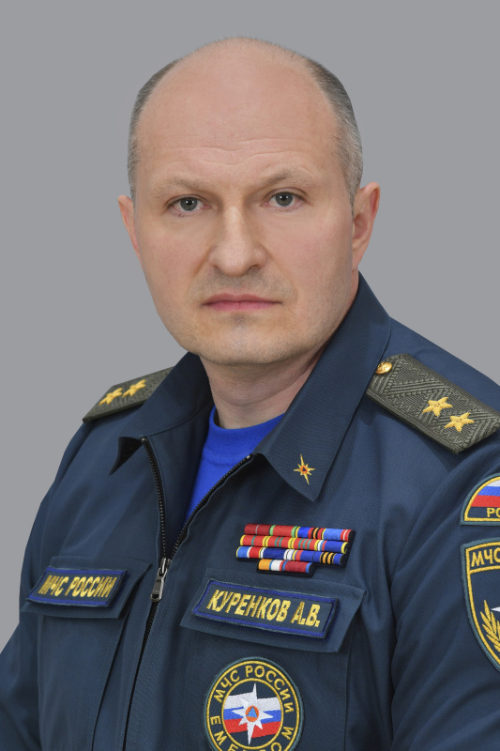
РУКОВОДСТВО
Руководство гражданской обороной в Российской Федерации осуществляет Правительство Российской Федерации. Государственную политику в области гражданской обороны осуществляет федеральный орган исполнительной власти, уполномоченный Президентом Российской Федерации на решение задач в области гражданской обороны (МЧС России).
Куренков Александр Вячеславович - Министр Российской Федерации по делам ГО, ЧС и ликвидации последствий стихийных бедствий

Slide 18
СИСТЕМА ГРАЖДАНСКОЙ ОБОРОНЫ
Систему гражданской обороны составляют:
1. органы повседневного управления по обеспечению защиты населения;
2. силы и средства, предназначенные для выполнения задач гражданской обороны;
3. фонды и резервы финансовых, медицинских и материально-технических средств, предусмотренных на случай чрезвычайной ситуации;
4. системы связи, оповещения, управления и информационного обеспечения.

Slide 19
СИСТЕМА ГРАЖДАНСКОЙ ОБОРОНЫ
Гражданская оборона организуется как по территориальному, так и по производственному принципам. Основным звеном системы гражданской обороны является объект экономики (предприятие, завод, вуз и т. д.).
Руководителем гражданской обороны объекта является руководитель предприятия (а руководителем гражданской обороны административно-территориальной единицы — глава исполнительной власти). Руководители гражданской обороны несут персональную ответственность (уголовную и административную) за организацию и осуществление мероприятий по гражданской обороне на соответствующих предприятиях и территориях.

Slide 20
СТРУКТУРА ОРГАНОВ УПРАВЛЕНИЯ
Федеральный уровень
МЧС России
Межрегиональный уровень
Региональные центры МЧС России
Региональный уровень
Главные управления МЧС России по субъектам РФ
Муниципальный уровень
Отделы ГОЧС органов местного самоуправления
Объектовый уровень
Структурные подразделения (работники) организаций, уполномоченные на решение задач в области ГО

Slide 21
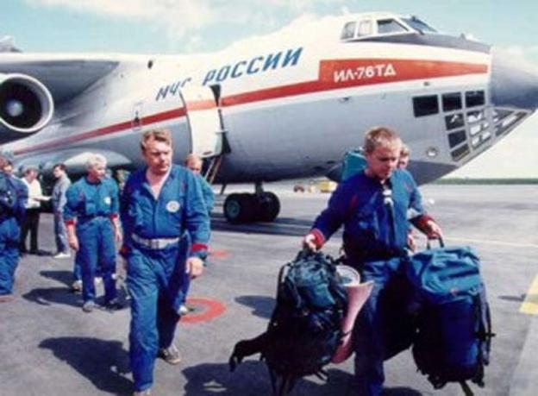
ПРИНЦИПЫ ОРГАНИЗАЦИИ И ВЕДЕНИЯ ГРАЖДАНСКОЙ ОБОРОНЫ
1. Подготовка государства к ведению Гражданской обороны осуществляется заблаговременно в мирное время с учетом развития вооружения, техники, средств защиты населения;
2. Ведение Гражданской обороны начинается с момента объявления состояния войны, фактического начала военных действий, либо введения президентом военного положения.

Slide 22
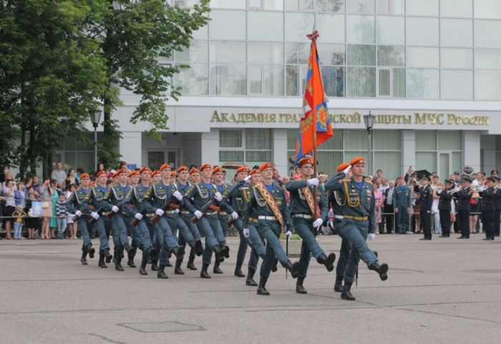
ВВЕДЕНИЕ ГРАЖДАНСКОЙ ОБОРОНЫ
в соответствии с законом ведение ГО на территории Р Ф или в отдельных ее местностях начинается с момента объявления состояния войны, фактического начала военных действий или введения Президентом РФ военного положения на территории РФ или в отдельных ее местностях, а также при возникновении чс природного и техногенного характера.

Slide 23
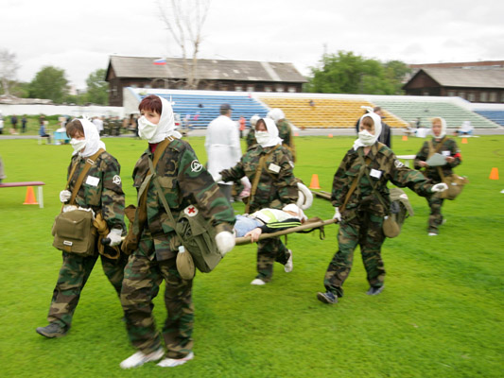
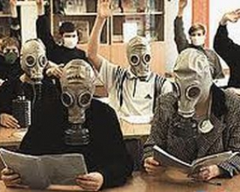
ПРАВА И ОБЯЗАННОСТИ ГРАЖДАН
проходить обучение по гражданской обороне;
принимать участие в проведении мероприятий по гражданской обороне;
оказывать содействие органам государственной власти и организациям в решении задач гражданской обороны.

Slide 24
При создании презентации
были использованы следующие
материалы:
http://www.mchs.gov.ru
http://xn--90akw.xn--p1ai/uchebnye-materialy-obzh/grazhdanskaya-oborona/
http://yandex.ru/images
https://ru.wikipedia.org
http://government.ru/department/91/events/

